Slide 1
PRINCIPI ZAŠTITE ELEKTROMOTORNIH POGONA
Prof. Dr Janko Janković, dipl.ing.el.

Slide 2
Zaštite elektromotornih pogona svrstavamo u sledeće grupe:
Zaštita elektromotornog pogona od štetnog uticaja mreže,
Zaštita mreže od štetnog uticaja elektromorotnog pogona,
Zaštita djelova elektromotornog pogona od međusobnog štetnog uticaja,
Zaštita elektromotornog pogona od uticaja sredine.

Slide 3
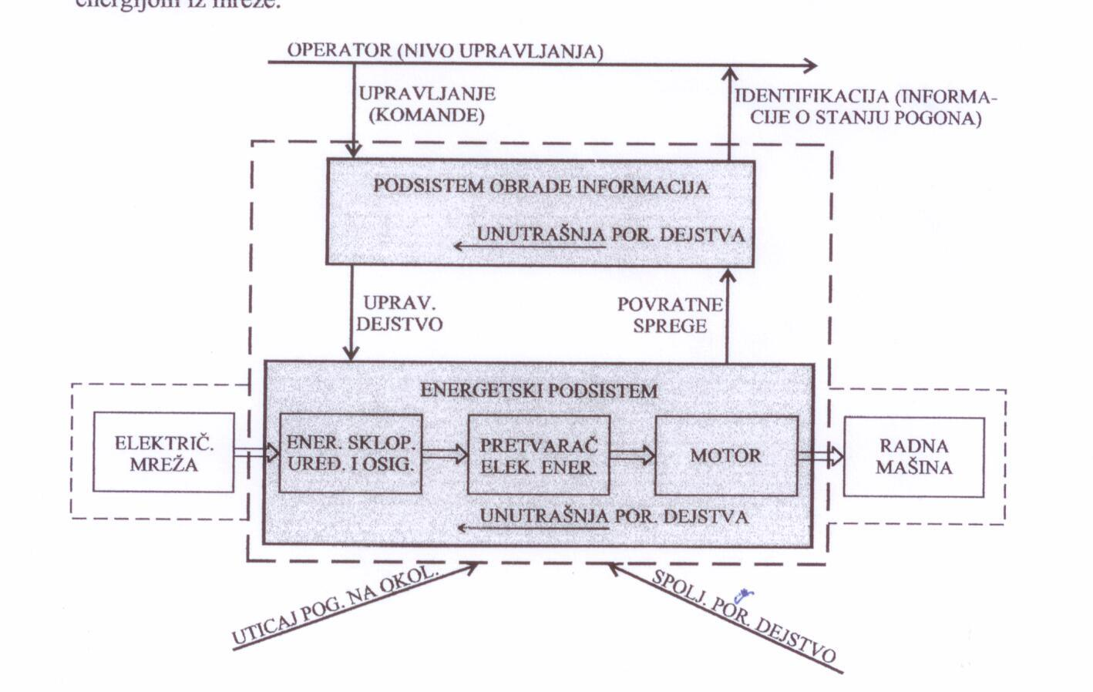

Slide 4
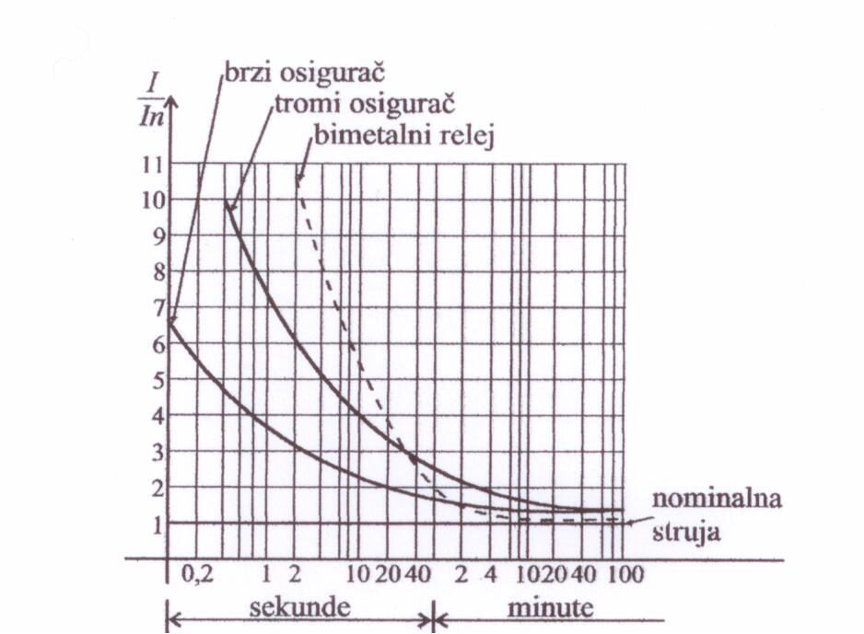

Slide 5
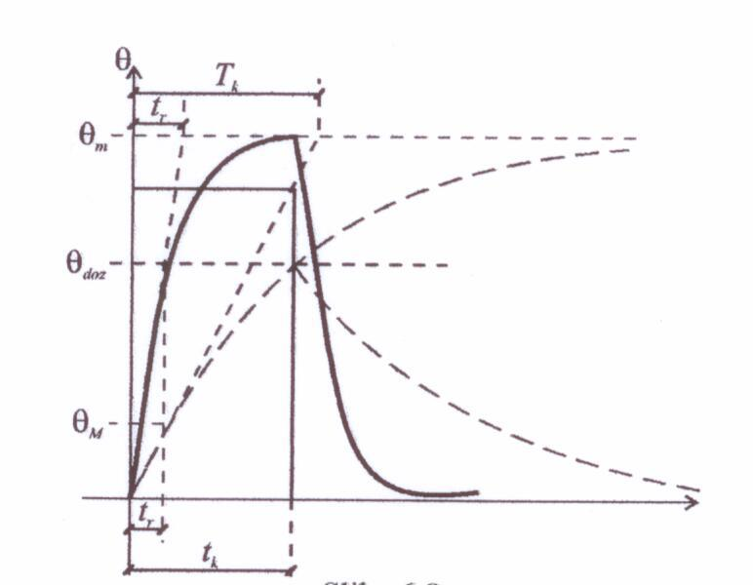

Slide 6
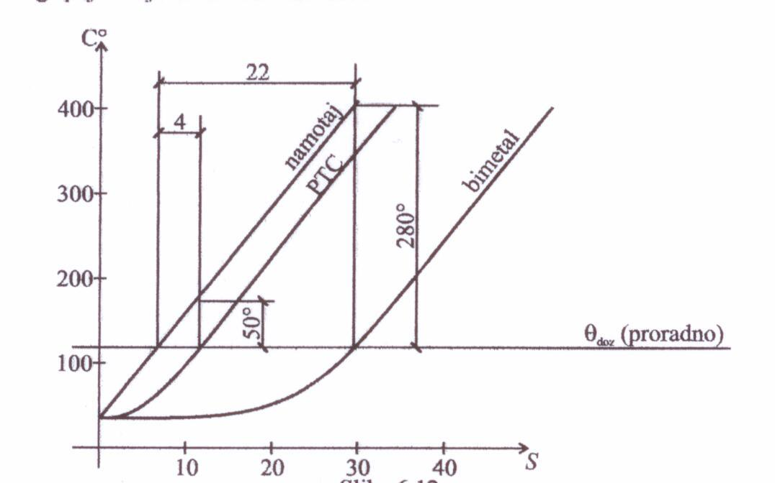

Slide 7
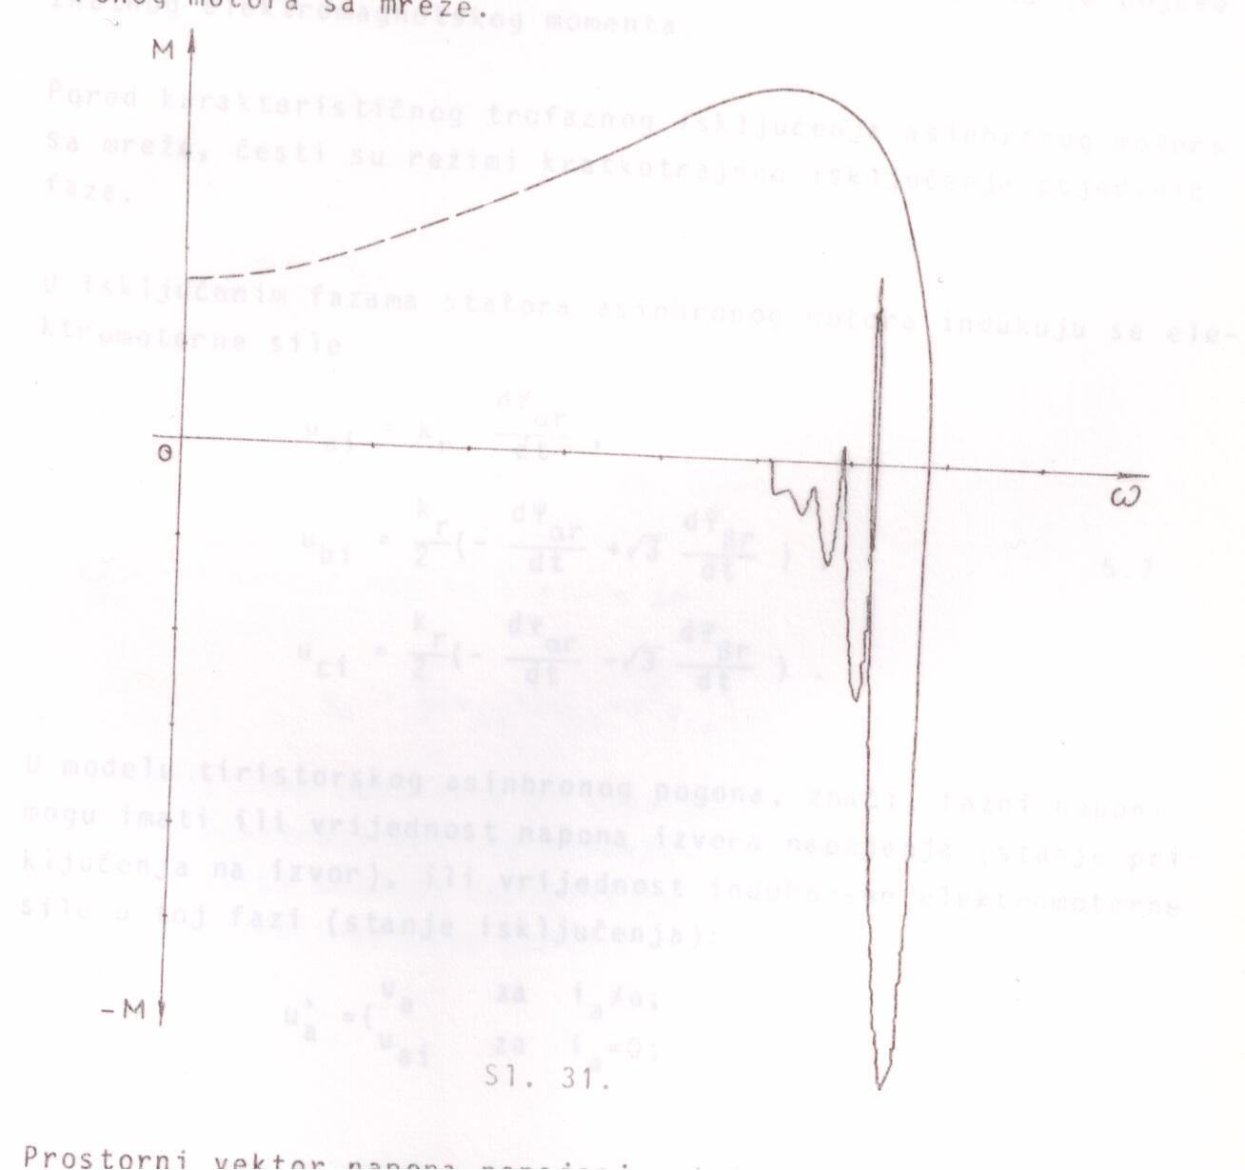

Slide 8
